Slide 1


Саламатсыӊарбы балдар !

Slide 2


Slide 3
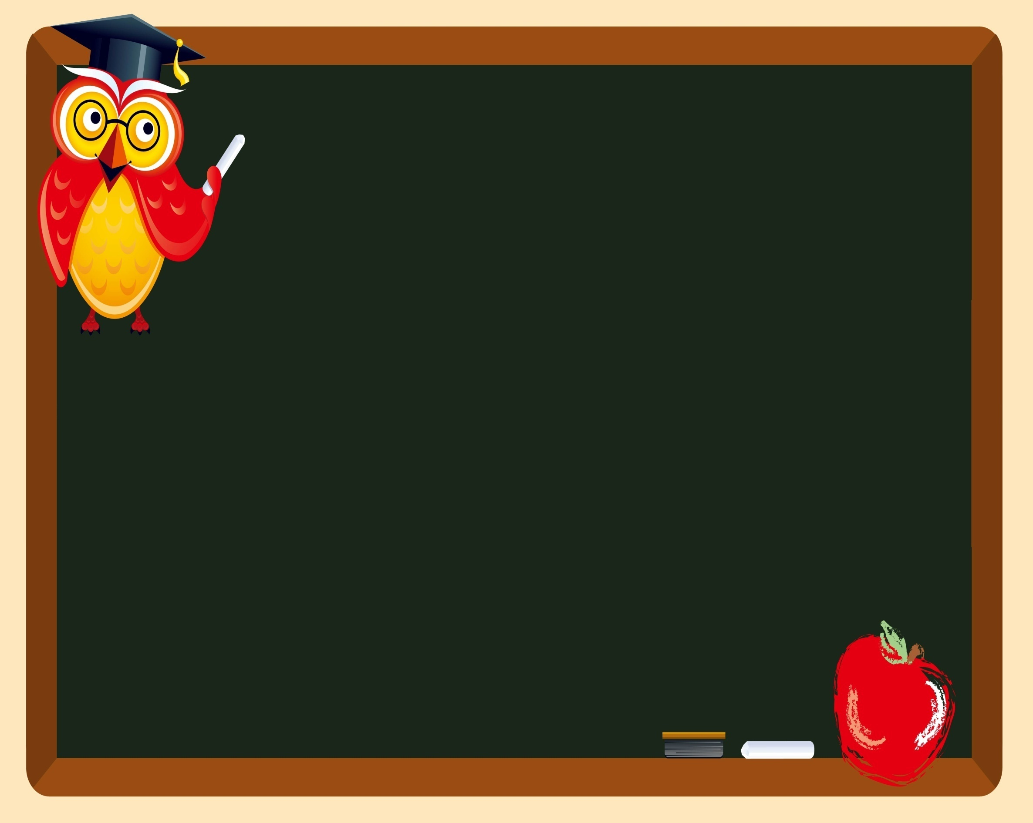
Тарыхый метрология

Slide 4
Максаты:
Байыркы ата-бабалар турмуш-тиричилигинде пайдаланган чен бирдиктерди азыркы учурда биз колдонгон чен бирдиктер менен салыштырасыӊар
Чен бирдиктердин пайда болушун, колдонулушун. Кыргыздар колдонгон чен бирдиктер туурасында маалымат аласыӊар

Slide 5
Ата Мекендик тарыхтын түрдүү доорлорундагы тиричиик буюмдарын, баалуулуктарды сактоого үйрөнөсүӊөр
Адамдар менен жаратылыштын ортосундагы байланышты бекемдеп , жаратылышка аяр мамиле жасаганды үйрөнөсүӊөр

Slide 6
Грек тилинен алынган , которгондо « ченөө» дегенди билдирет
Байыртадан колдонулуп келген узундук , аянт, көлөм, салмак чен бирдиктери жөнүндө үйрөтүүчү илим тарыхый метрология деп аталат

Slide 7
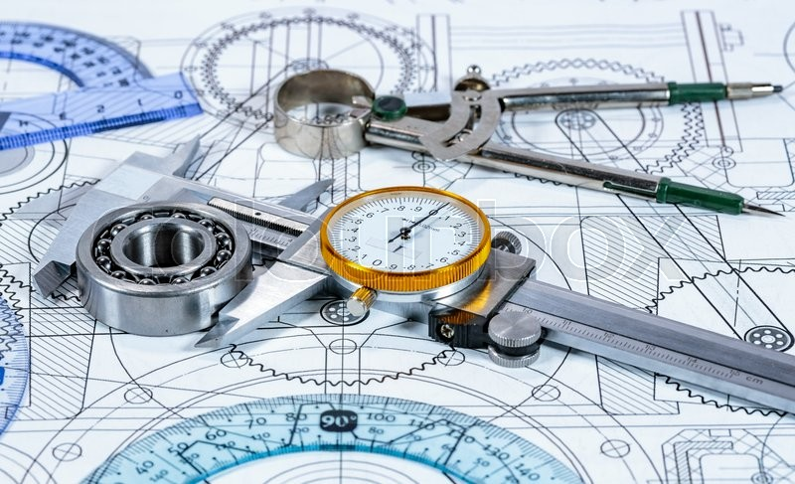
Чен бирдиктерге
Аралык, салмак, көлөм, аянт, убакыт ж.б. кирет

Slide 8
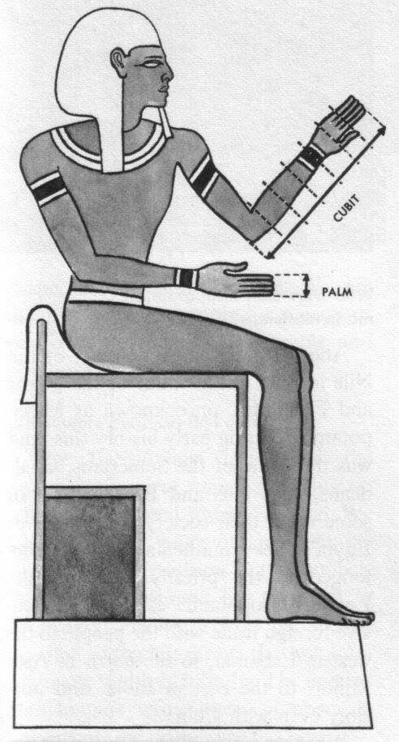
Чыканак
Байыркы Египеттиктерде узундуктун башкы ченеми бир «чыканак» болуп, ал жети алаканга , алакан төрт элиге бөлүнгөн
Алакан
Төрт элиге

Slide 9
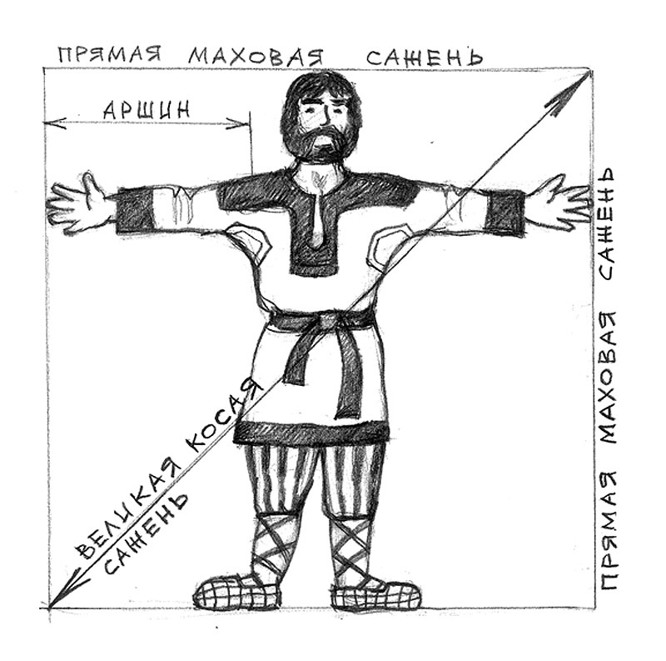

Slide 10
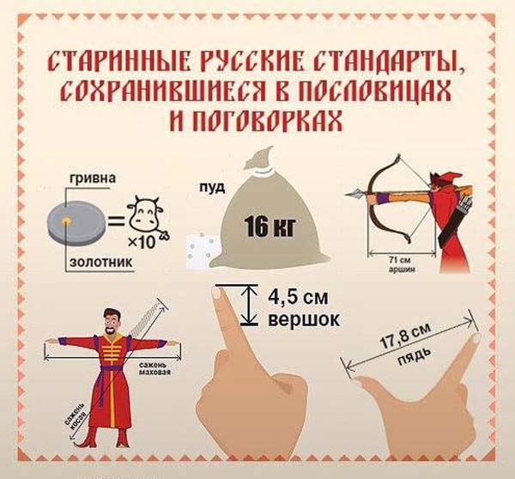
Укум
Саржан
Карыш

Slide 11
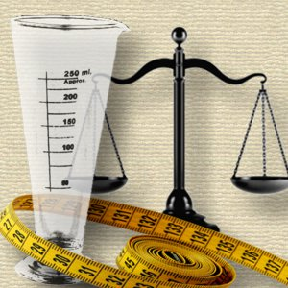
Азыркы мезгилде колдонулуп жүргөн метр XVIII к .Францияда пайда болгон

Slide 12
Курчам
Аралык
Кыргыздар дын чен бирдиктери
Салмак
Аянт
Көлөм

Slide 13
40-45 м .бута атым
Эки колду кергендеги аралык – кулач
Бир манжанын эни-бир эли
Бармактын учунан сөөмөйдүн бүгүлгөн учуна чейинки аралык –укум
Сөөмөй менен бармакты жазып жибергендеги аралык –сөөм
Бармак менен ортондун арасындагы аралык – карыш
Төрт элини-таман дейбиз
Аралык
25-30 км.-ат чабым
3км- тай чабым
5-7км – кунан чабым
Арышты-кадам
Тамандын узундугундай аралыкты –тапан

Slide 14
Жерден тизеге чейинки аралык- тизе бою
Аттын омуроосуна чейинки аралык-ат кесер
Боз үйдүн керегеси боюнча аралык-кереге бою
Укуруктун узундугунчалык аралык –укурук бою
Аркандын узундугунчалык аралык-аркан бою

Slide 15
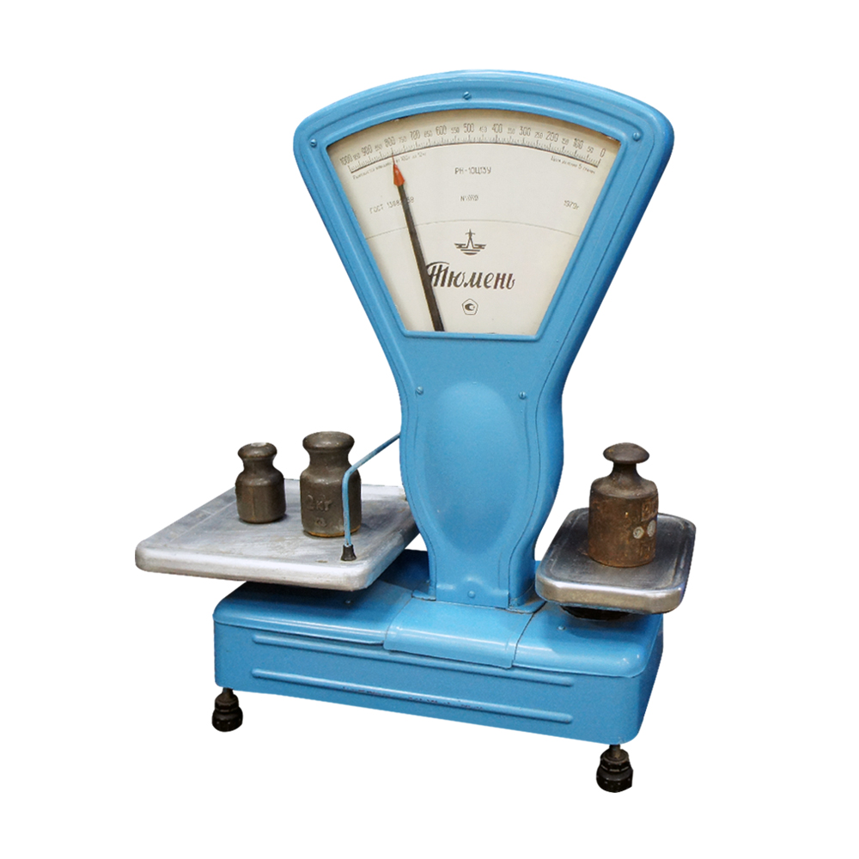
Салмак
Пуд – 16.38 кг
Кап- 9-10 пуд
Токту кап-3 пуд
Кой кап- 6 пуд
Торпок кап-7 пуд
Тай кап-9-10 пуд
Аш кашык
Чай кашык ж.б

Slide 16
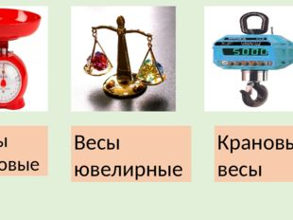
Көлөм
Чымчым
Ууч
Кочуш
чымчып буума
Капорто ж.б

Slide 17
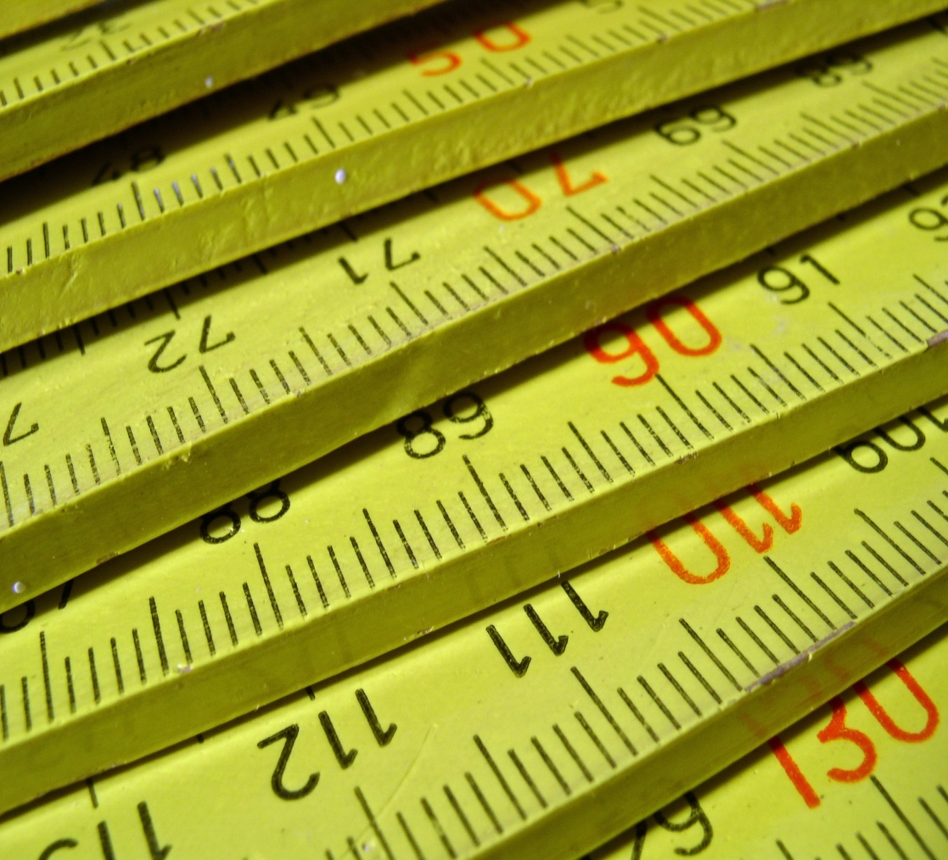
Аянт
Теше- 1,09 гектар
Батман -2теше
Бармак басым
Алакандай ж.б

Slide 18
Курчам
Тутам
Кучак
Билектей
Сандай
Өгүздүн белиндей
Кылдай
Ондук
Жүздүк
Миӊдик
Он миӊ жоокер-бир түмөн
Эки түмөн……..

Slide 19
Бышыктоо үчүн суроолор
Тарыхый метрология эмнени үйрөтөт?
Чен бирдиктер качан пайда болгон?
Байырка ата-бабаларыбыз колдонгон чен бирдиктер туурасында айтып бергиле

Slide 20
Жыйынтыктоо
1
Адамдардын жашоо турмушунда байыртадан эле аралык салмак, аянт, көлөмдү ченөө зарылдыгы пайда болгон
2
3
Ошондон улам адамдар чен бирдиктерди ойлоп табышкан
Алар тарыхый булак катары эсептелет

Slide 21
Үйгө тапшырма
Сөздөрдүн маанисин түшүндүргүлө:
Чен бирдиктер, аянт, салмак, аралык, курчам, көлөм

Slide 22
Тарыхый метрология
Узундук бирдиги
Көлөм бирдиги
Аянт бирдиги
Салмак бирдиги
Курчам бирдиги

Slide 23
Таблицаны толтуруп дептерге жазгыла , теманы окуп түшүнүгүӊөрдү видеого тартып жөнөткүлө

Slide 24

Көӊүл бурганыӊарга чоӊ рахмат !

Slide 25

Көӊүлдүү эс алуу каалайм!

